Slide 1
Литературни и форклорни текстове
Изготвил: Миглена Иванова, студент-практикант по проект „Студентски практики“
Провери и редактира: Диляна Гаджева, ментор по проекта

Slide 2
Литературните текстове може да бъдат разкази, стихотворения, гатанки и др.
Литературни текстове откриваме най-често в книгите.

Slide 3
Приказките може да са народни или съчинени от писател. В тях се разказва за измислени случки и герои. В някои приказки има говорещи животни, феи, змейове, вещици, великани, вълшебни предмети.

Slide 4
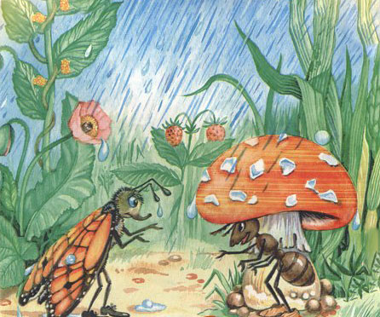
Под гъбата
Веднъж силен дъжд застигнал мравката. Къде ли да се скрие? Тя видяла на поляната малка гъбка, изтичала и се скрила под нейната шапка. Седнала под гъбата и зачакала да спре дъждът. А дъждът валял все по-силно и по-силно… Допълзяла до гъбата мокра пеперуда:
– Мравчице, пусни ме под гъбата! Цялата се измокрих, не мога да летя!
– Как да те пусна? – казала мравката. – То и за мен самата няма място.
– Нищо. Все някак ще се сместим.
И мравката пуснала пеперудата под гъбата.
…

Slide 5
Разказите са писмени произведения, в които авторът разказва измислена история за забавление или поука. Участват герои, които са действащи лица на историята.

Slide 6
В стихотворенията поетите най-често изразяват чувства или описват картини. Всеки ред се нарича „стих“. Последните думи от два стиха се римуват (завършват еднакво).

Slide 7
Все за нещо ще намери
да се начумери:
ту му млякото горещо,
ту пък друго нещо.
И задето Петко вкъщи
често тъй се мръщи,
Николинка, Ваньо, Митко
викат му „ Сърдитко“.
„Сърдитко“ от Чичо Стоян

Slide 8
Гатанките може да са народни или съчинени от автор.
Те са кратки остроумни загадки. Читателят или слушателят отгатва предмета по неговото описание.

Slide 9
Нека да видим ще познаете ли отговорите на гатанките!

Slide 10
Бърза птичка, веселушка,
лети по сняг като вихрушка.
Децата возят се на нея
и щастливо си се смеят!
Що е то?
Мъничко, сивичко
на небето се повява,
то плаче със сълзи,
а може и град да завали.
Пуска светкавици безброй
и по улицата прави порой.
Що е то?
(шейната)
(облак)

Slide 11
Източници:
Учебна програма по български език и литература за I клас в сила от учебната 2016/2017 година, утвърдена със Заповед № РД09-1857 от 17.12.2015 г. на МОН
https://bg.wikipedia.org/wiki/Литература
http://www.dechica.com/prikazki/prikazki-chetene/под-гъбата/
https://bg.wikipedia.org/wiki/Гатанка
http://az-deteto.bg/gatanki-ot-detsa-za-detsa/page.html

